Slide 1
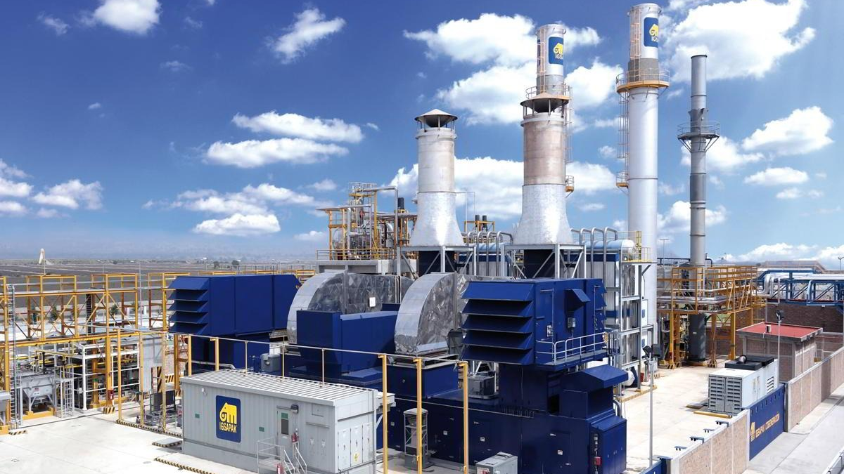

.
Инвестиционная возможность:
Газовая генерация для нужд дата-центра
с расчетной окупаемостью 1,5 года

Slide 2
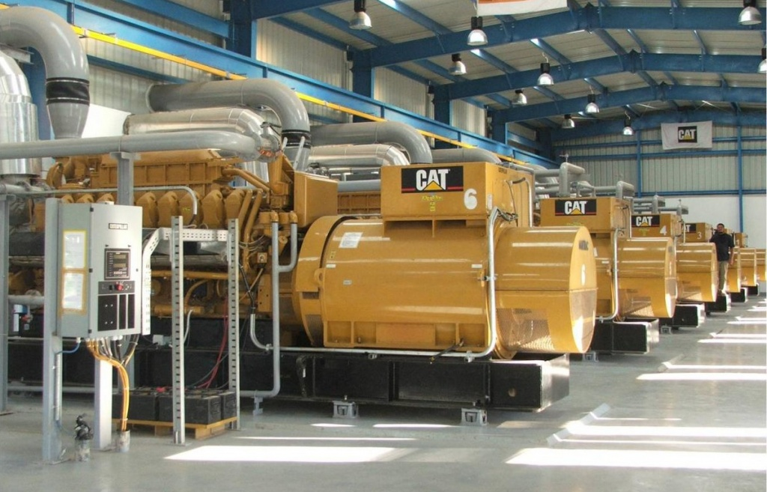

Обзор компании и проекта
И.К.А.Н. – российская инвесткомпания, управляющая собственными проектами в России и за рубежом
Управляющая команда – технический эксперт международного уровня и международный эксперт по инвестициям
Продукт проектной компании – электроэнергия, производимая с помощью газопоршневой установки (ГПУ), для продажи дата-центру по конкурентной цене
Местоположение – промплощадка в Смоленской обл. с действующей инфраструктурой
Достигнуто – предварительные договоренности по промплощадке, с арендодателем ГПУ, а также с покупателем электроэнергии
Ищем – со-финансирование для проекта
Общие первоначальные инвестиции – 10 млн руб., из них 3 млн. руб. деньги И.К.А.Н.
Минимальная сумма вложений для инвестора – 0,5 млн руб.
Расчетные показатели:
  Период возврата вложенных средств инвесторов: 15-18 месяцев
  Окупаемость проекта: 1,5 года
  Рентабельность по доходу после аренды ГПУ: +21%
  Остаток денежных средств на конец первого года работы ГПУ: +10,3 млн руб.

Slide 3
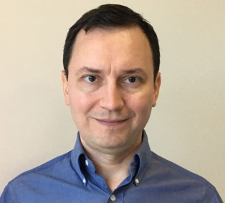
Управляющая команда
Богодухов Максим Геннадиевич
Технический эксперт международного уровня
Роберт Хайруллин, MBA, CFA
Международный эксперт по инвестициям
    Обладает более, чем 25-летним опытом работы инженера. Занимал значимые должности в энергетике и секторе строительства Москвы и Московской обл.
Ранее работал на руководящих должностях Мосэнерго, Мосэнергосбыт и Стройинвест
Курировал строительство значимых энергетических объектов в Москве и Московской области, включая ввод в эксплуатацию энергоблока на Шатурской ГРЭС, а также реконструкцию ТЭЦ-12
Инженер, включенный в Национальный реестр специалистов России в области строительства (№С-50-170709) – гарантия высокой квалификации и профессионализма инженера
Высшее инженерное образование, Ярославский зенитный ракетный институт ПВО (ЯЗРИ)
    Имеет 25-летним опытом в инвестициях и инвестиционно-банковском бизнесе, приобретенным в России, Западной Европе и Северной Америке
Работал ранее в ведущих мировых инвестиционных банках: Deutsche Bank, Goldman Sachs, Bank of Montreal, Raiffeisenbank – консультируя крупные российские и международные компании по оценке их стоимости, по приобретениям и продаже их активов, по привлечению акционерного и долгового капитала, а также по стратегии и развитию
Обладает степенью MBA из Лондонской Школы Бизнеса, ведущей глобальной бизнес-школы. Учился в МГУ и Университете Оклахомы (США)
Престижный профессиональный сертификат CFA (Chartered Financial Analyst)

Slide 4
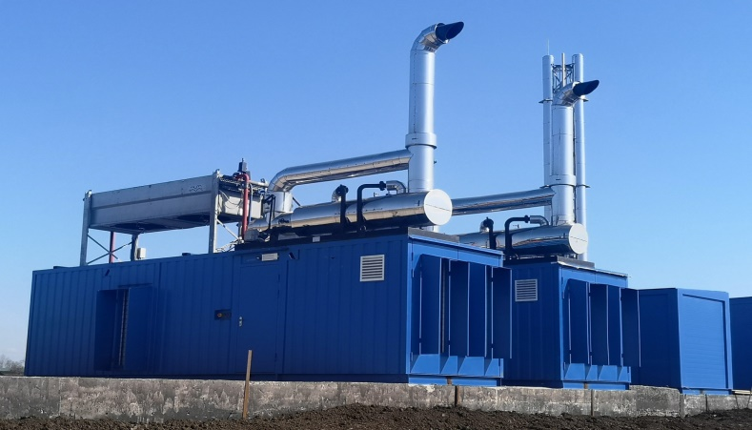
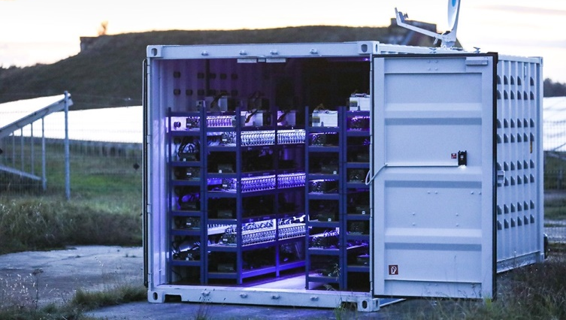
Сильные стороны проекта
Наши конкурентные преимущества
Другие преимущества нашего решения
Независимость от источников электроэнергетики, в т.ч. дешевых
Уникально близкое расположение: локация в Смоленской обл.
Использование современных и надежных технологий производства электроэнергии на базе газопоршневых установок
Использование действующей промышленной и инженерной инфраструктуры
Конкурентная цена за электроэнергию
Газопоршневая установка
Потребляющее оборудование ЦОД

Slide 5

Описание проекта
Инвесткомпания И.К.А.Н. ищет со-финансирование для своего проекта в газовой генерации
Продукт проектной компании – электроэнергия, производимая из природного газа с помощью газопоршневой установки (ГПУ)
Местоположение – промышленная площадка в Смоленской области с действующей промышленной инфраструктурой. Рядом располагается действующее металлургическое производство, с которым достигнуты договоренности
Покупателем электроэнергии будет выступать дата-центр (или центр обработки данных, ЦОД). Есть предварительные договоренности с отраслевым инвестором по установке его оборудования ЦОД на площадке проектной компании
Предлагаемая нами цена электроэнергии – 4,5 руб. за кВт/час – конкурентна на рынке в европейской части России. Средняя стоимость – около 5,5 руб. за кВт/час по статусу «оптового пользователя» при подключении к общим электросетям в Смоленской обл.
ГПУ марки INNIO Jenbacher мощностью 2,8 мВт (австрийского производства) будет арендовыватся – достигнуты договоренности с арендодателем, чтобы минимизировать первоначальные затраты проектной компании

Slide 6

Инвестиционная привлекательность проекта
Размер общих первоначальных инвестиций в проект оценивается в 10 млн руб. – из них 3 млн. руб. предоставит собственник проекта
Расчетная юнит-экономика: доход проектной компании после аренды ГПУ – около 1 руб. на кВт/час при цене реализации 4,5 руб. за кВт/час
Расчетная рентабельность по доходу после аренды ГПУ равна 21%
Расчетный остаток денежных средств на конец первого года работы равен 10,3 млн руб.
Проект окупается уже в течение 1-го года работы ГПУ: ожидается, что инвесторы вернут вложенные средства в течение 15 месяцев (максимум – 18 месяцев)
Проект масштабируемый: после запуска первой ГПУ мощностью 2,8 мВт, планируется запуск второй и третьей ГПУ той же или большей мощности.
  Рентабельность проектной компании увеличится за счет эффекта масштаба
Наше видение и долгосрочная цель – построить газовую генерацию мощностью 20 мВт. На это потребуется более 500 млн руб. инвестиций

Slide 7

Основные условия инвестирования
Общий размер необходимых инвестиций, в т.ч.: 10 млн руб.
Вложения сторонних инвесторов: 7 млн руб.
Средства владельца проекта: 3 млн руб.
Минимальная сумма вложений: 0,5 млн руб.
Форма вложений: Договор займа
Срок вложений: 18 месяцев
Процентная ставка: 20% годовых в руб.
Первая выплата процентов: 12 месяцев с даты договора займа
Инвестиции пойдут на следующее:
первоначальные платежи по аренде и капзатратам (6,1 млн руб.)
предоплата по аренде ГПУ (3 млн руб.)
резерв (остальное)

Slide 8
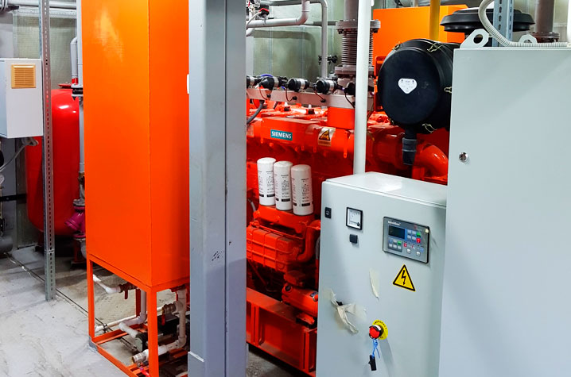
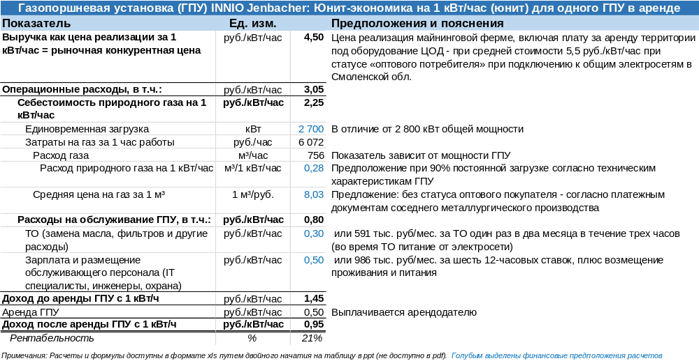
Цель
Техническая часть
Экономическая часть
Финансовое обоснование (1/3)
Финансы: юнит-экономика и предположения
ПРЕДВАРИТЕЛЬНЫЕ РАСЧЕТЫ

Slide 9
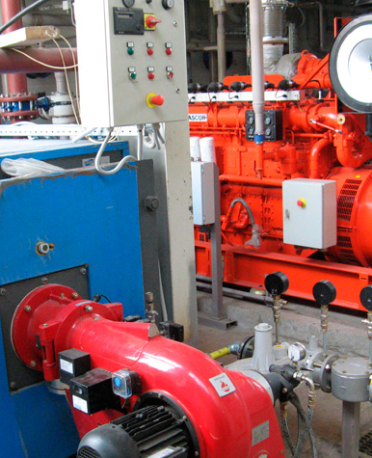
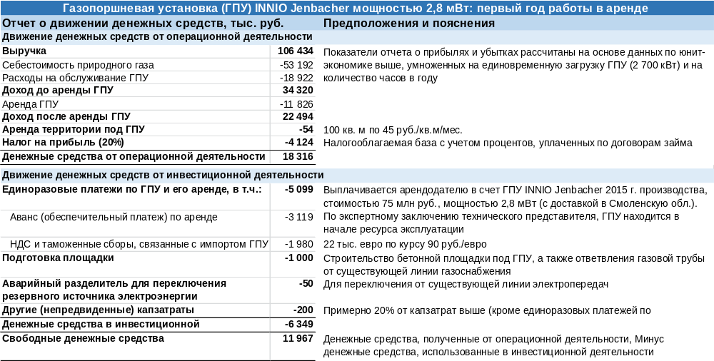
Цель
Техническая часть
Экономическая часть
Финансовое обоснование
Экономическая составляющая
Финансы: отчет о движении денежных средств - 1/2
ПРЕДВАРИТЕЛЬНЫЕ РАСЧЕТЫ

Slide 10
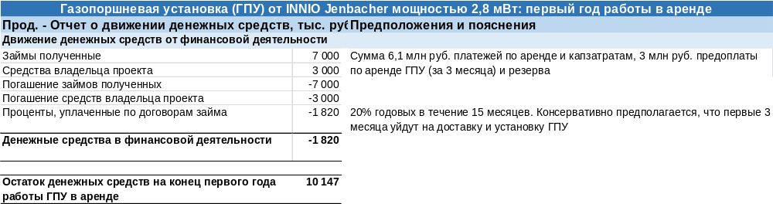
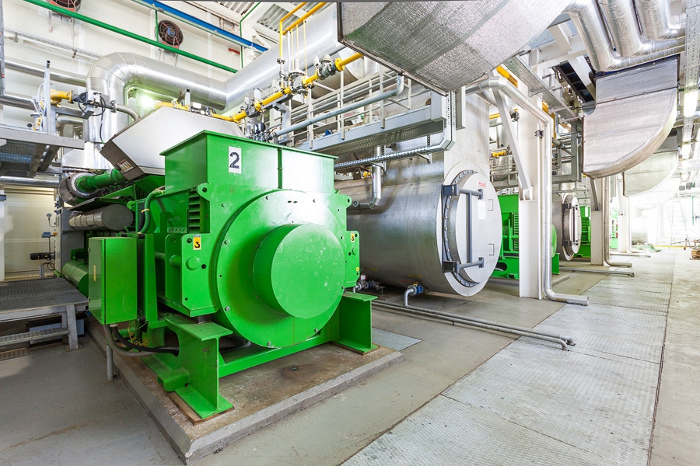
Финансы: отчет о движении денежных средств – 2/2
Цель
Техническая часть
Экономическая часть
Финансовое обоснование
Экономическая составляющая
Финансы: отчет о движении денежных средств - 2/2
ПРЕДВАРИТЕЛЬНЫЕ РАСЧЕТЫ

Slide 11
Контакты
Роберт Хайруллин, MBA, CFA
Директор по развитию и работе с инвесторами
ИКК И.К.А.Н.
+7 926 149 0055
+7 499 226 2615
email@ik-ikan.ru https://ik-ikan.ru
Москва, ул. Бутлерова, 17, БЦ Neo Geo, Блок В, офис 5065

Slide 12
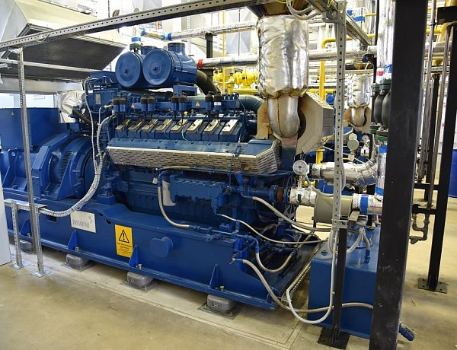
Приложение: газопоршневые установки
Цель
Техническая часть
Экономическая часть
Финансовое обоснование

Slide 13
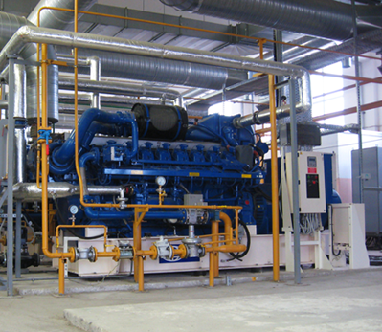
Газопоршневые установки
Цель
Техническая часть
Экономическая часть
Финансовое обоснование
Экономическая составляющая
ИСПОЛЬЗОВАНИЕ ГАЗОПОРШНЕВЫХ УСТАНОВОК (ГПУ) –
это выгодное решение, позволяющее преобразовывать до 90-95% газа в тепло- и электроэнергию
Однако строительство и обслуживание электростанций требует существенных инвестиций

Slide 14
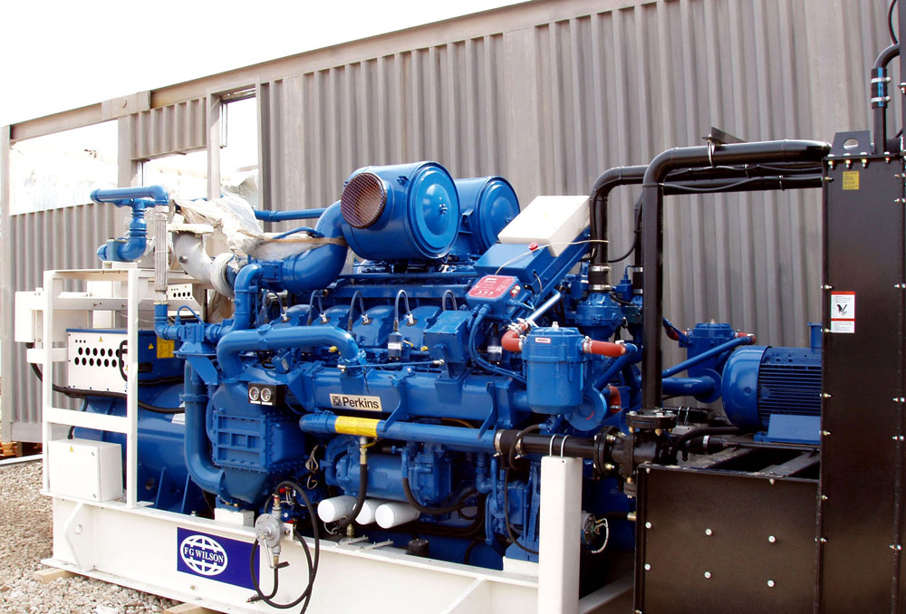
Преимущества газопоршневых установок – 1/3
Цель
Техническая часть
Экономическая часть
Финансовое обоснование
Экономическая составляющая
Эффективность: производство сразу двух видов энергии – электричества и тепла
Снижение стоимости получаемой энергии от 2 до 5 раз

Slide 15
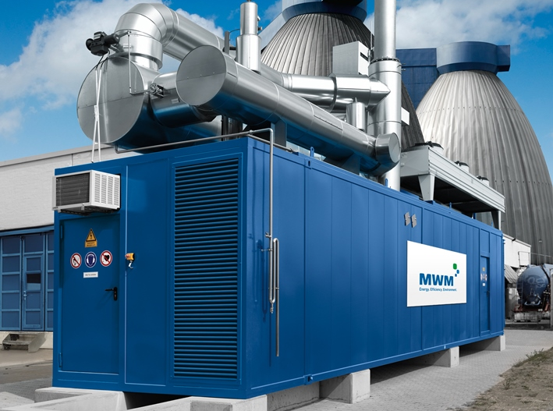
Преимущества газопоршневых установок – 2/3
Цель
Техническая часть
Экономическая часть
Финансовое обоснование
Экономическая составляющая
Абсолютная независимость от центральных сетей
Надёжность: рабочий ресурс не менее 50 000 моточасов

Slide 16
Преимущества газопоршневых установок – 3/3
Цель
Техническая часть
Экономическая часть
Финансовое обоснование
Экономическая составляющая
Гибкость и настраиваемость системы
Экологичность

